Slide 1
«Использование здоровьесберегающей технологии Су-Джок терапии в работе с детьми с нарушением речи»

Slide 2
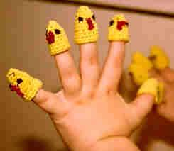
«Ум ребенка находится на кончиках его пальцев» В. А. Сухомлинский.

Slide 3
В результате использования Су-джок терапии:
осуществляется благоприятное воздействие на весь организм;
стимулируются речевые зоны коры головного мозга;
развивается координация движений и мелкая моторика;
развиваются произвольное поведение, внимание, память, речь и другие психические процессы, необходимые для становления полноценной учебной деятельности.

Slide 4
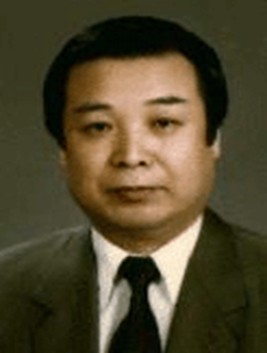
Су-Джок – эффективная здоровьесберегающая технология
Су-Джок терапия –воздействие на определенные точки
кистей и стоп с целью активизации работы
различных органов и систем организма
Основоположник – южнокорейский
профессор Пак Чже Ву

Slide 5
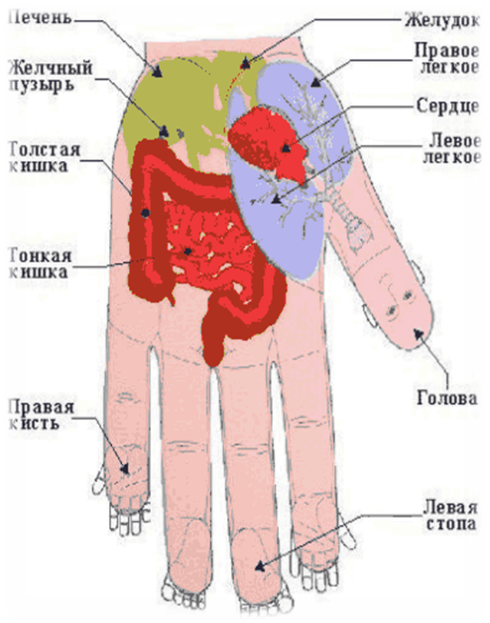
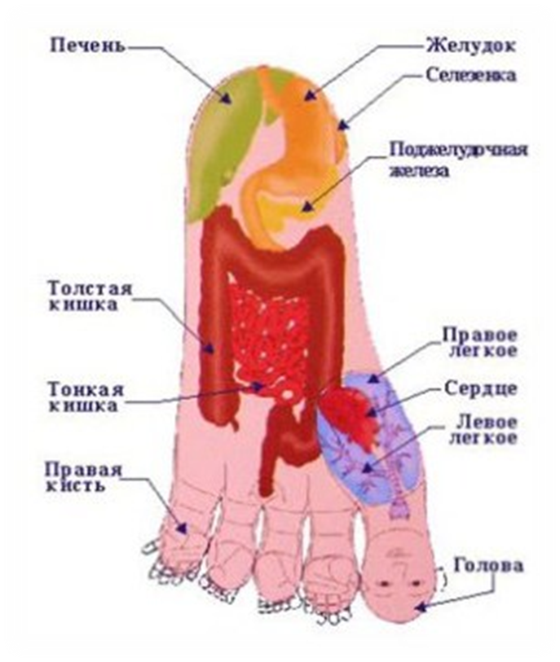
Су – кисть Джок - стопа
системы соответствия внутренних
органов точкам на кисти и стопе

Slide 6
Достоинства Су-Джок терапии:
Высокая эффективность
Абсолютная безопасность
Универсальность
Простота применения
Массаж с помощью Су-Джок не имеет возрастных ограничений и противопоказаний. Воздействуя на нервные окончания пальцев, ладоней и стоп, вы активизируете в том числе и речевые зоны головного мозга

Slide 8
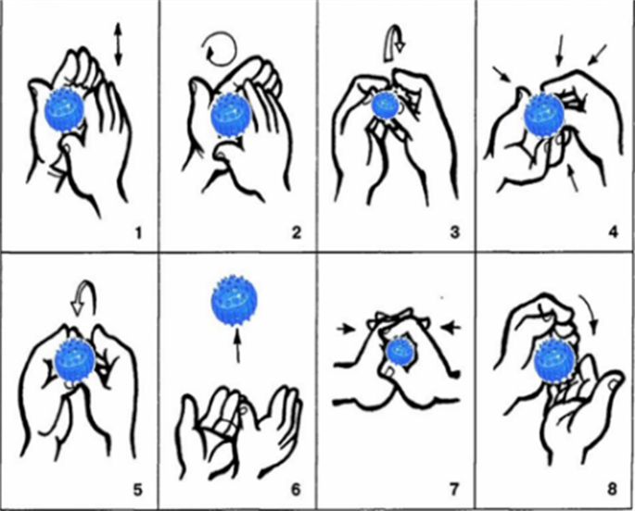
Основные приемы Су-Джок техники
1.Катать мячик от кончиков пальчиков к запястью.
2. Катать мячик в ладонях по кругу.
3. Перебирать мячик пальчиками.
4. Сжимать мячик пальчиками.
5. Крутить мячик пальчикам.
6. Подбрасывать и ловить мячик.
7. Сжимать мячик в руках.
8. Перекидывать мячик из одной руки в другую.

